Slide 1
Observatorio de Minería Ilegal y actividad vinculadas en Áreas Claves de Biodiversidad
PRINCIPALES AMENAZAS A LA BIODIVERSIDAD EN EL HOTSPOT DE LOS ANDES TROPICALES
Cristina López Wong
Derecho, Ambiente y Recursos Naturales

Slide 2
Observatorio de Minería Ilegal y actividad vinculadas en Áreas Claves de Biodiversidad
“Todo está conectado en los ecosistemas”

Slide 3
Observatorio de Minería Ilegal y actividad vinculadas en Áreas Claves de Biodiversidad
ÍNDICE
Contexto general del hotspot Andes Tropicales
Principales amenazas
Expansión de la frontera agrícola
Presión poblacional y migración
Minería
Infraestructura vial
Incendios forestales
Amenazas a la biodiversidad de agua dulce
Hidroeléctrica

Slide 4
Observatorio de Minería Ilegal y actividad vinculadas en Áreas Claves de Biodiversidad
HOTSPOT DE LOS ANDES TROPICALES
Hotspot con mayor riqueza biológica del planeta, Más de 34 mil especies
Pérdida al menos 70% de su hábitat natural
814 especies amenazadas a nivel global
1.314 especies con distribuciones restringida y susceptibles a descensos rápidos de la población.
https://www.cepf.net/sites/default/files/tropical_andes_profile_final_4_2015_sp.pdf

Slide 5
Observatorio de Minería Ilegal y actividad vinculadas en Áreas Claves de Biodiversidad
Principales amenazas a la biodiversidad EN EL
Hotspot Andes Tropicales
Existe amenazas comunes tales como deforestación, expansión agrícola, presión demográfica y migración, infraestructura de transporte, represas para producción hidroeléctrica y riego, minería (legal e ilegal), sobreexplotación de especies, caza y comercio ilegal, especies invasoras, cambio climático, ganadería.
https://www.cepf.net/sites/default/files/tropical_andes_profile_final_4_2015_sp.pdf

Slide 6
Observatorio de Minería Ilegal y actividad vinculadas en Áreas Claves de Biodiversidad
Principales amenazas a la biodiversidad EN EL
Hotspot Andes Tropicales
Además, planes y políticas públicas que incentivan extractivismo sin planificación adecuada. Flexibilización de marcos legales y de gestión ambientales.
Por ejem. “Colombia Siembra”, estrategia impulsada en el 2015 por el Ministerio de Agricultura, espera cultivar un millón de nuevas hectáreas y “producir alimentos para el mundo y lograr la autosuficiencia y seguridad alimentaria”. ¿dónde se ampliará la frontera agropecuaria?.
https://www.cepf.net/sites/default/files/tropical_andes_profile_final_4_2015_sp.pdf

Slide 7
Observatorio de Minería Ilegal y actividad vinculadas en Áreas Claves de Biodiversidad
Principales amenazas a la biodiversidad EN EL
Hotspot Andes Tropicales
Los processos de conversión del suelo alteran la hidrologia, formación del suelo, polinización, dispersión de semillas y las relaciones predador-presa; y eso altera los processos de los ecosistemas y su resiliencia ante el cambio climático.
En la alta montaña, en los páramos, por encima de los 4,000 o 5,000 metros de altura, tenemos tendencias que son desde 1.5 hasta 2 veces el calentamiento que se está presentando en las zonas bajas.
http://www.uss.edu.pe/uss/descargas/1006/radar/Libro_Biodiversidad_Andes.pdf

Slide 8
Observatorio de Minería Ilegal y actividad vinculadas en Áreas Claves de Biodiversidad
Principales amenazas a la biodiversidad EN EL
Hotspot Andes Tropicales
La fragmentación del hábitat y el cambio de uso de suelo interactúan de modo sinérgico con el cambio climático potenciando las amenazas a la biodiversidad. Puede impedir que una especie bajo amenaza siga su nicho climático, impedir su migración a áreas más adecuadas y causar extinción, especialmente aquellas que no pueden adaptarse rápidamente a nuevas condiciones climáticas.
http://www.uss.edu.pe/uss/descargas/1006/radar/Libro_Biodiversidad_Andes.pdf

Slide 9
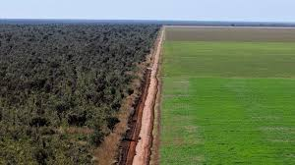
Observatorio de Minería Ilegal y actividad vinculadas en Áreas Claves de Biodiversidad
Expansión de la frontera agrícola
Las actividades de agricultura en el
hotspot de los Andes Tropicales se concentran principalmente
en los valles interandinos de Colombia y Ecuador y, en menor
medida en Perú y Bolivia (CEPF 2015).
La primera causa de deforestación es la expansión agrícola y ganadera, sin sistemas eficientes.
https://www.pnas.org/content/117/13/7095
https://es.mongabay.com/2019/10/hivy-ortiz-bosques-fao/
https://cods.uniandes.edu.co/los-andes-es-uno-de-los-hotspots-criticos-del-mundo/

Slide 10
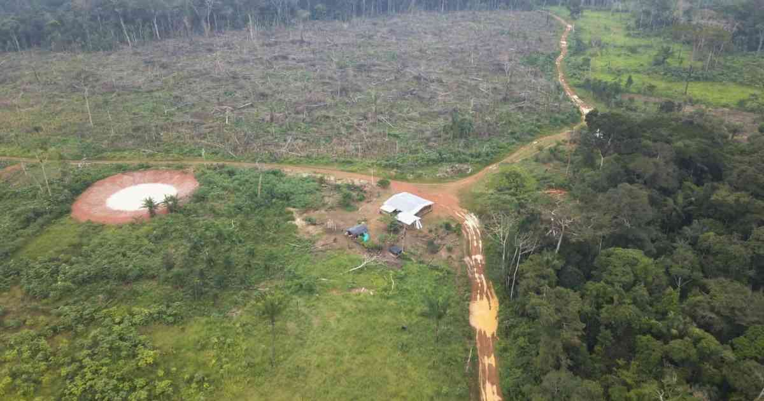
Observatorio de Minería Ilegal y actividad vinculadas en Áreas Claves de Biodiversidad
Expansión de la frontera agrícola
Producción de monocultivos como la palma africana, caña de azúcar, soya u otros (Bolivia, Colombia, Ecuador y Perú).
Migración altitudinal de cultivos, como en páramos de Colombia con ganadería extensiva y siembra de productos agrícolas como la papa.
Tendencia es continuar incrementando la expansión agrícola. Ello podría eliminar el 40% del bosque amazónico en el 2050.
https://www.pnas.org/content/117/13/7095
https://es.mongabay.com/2019/10/hivy-ortiz-bosques-fao/
https://cods.uniandes.edu.co/los-andes-es-uno-de-los-hotspots-criticos-del-mundo/

Slide 11
Observatorio de Minería Ilegal y actividad vinculadas en Áreas Claves de Biodiversidad
La demanda de ciertos productos está acelerando la pérdida de especies.
Nuevas y más amplias áreas para la producción agrícola, mayor demanda de alimentos, agua y energía para grandes poblaciones de zonas urbanas y rurales.
Procesos de migración por las tendencias económicas - oportunidades de empleo y educación, y vivienda y desarrollo urbano.
Sobre explotación de especies para producción de carbón.
Crecimiento de la población incrementa la demanda de fauna silvestre, aumentando la caza y tráfico ilegal de especies para alimento, mascotas, pieles.
Presión poblaciOnAL y migración
https://www.cepf.net/our-work/biodiversity-hotspots/tropical-andes/threats
https://es.mongabay.com/2017/02/colombia-biodiversidad-al-limite/

Slide 12
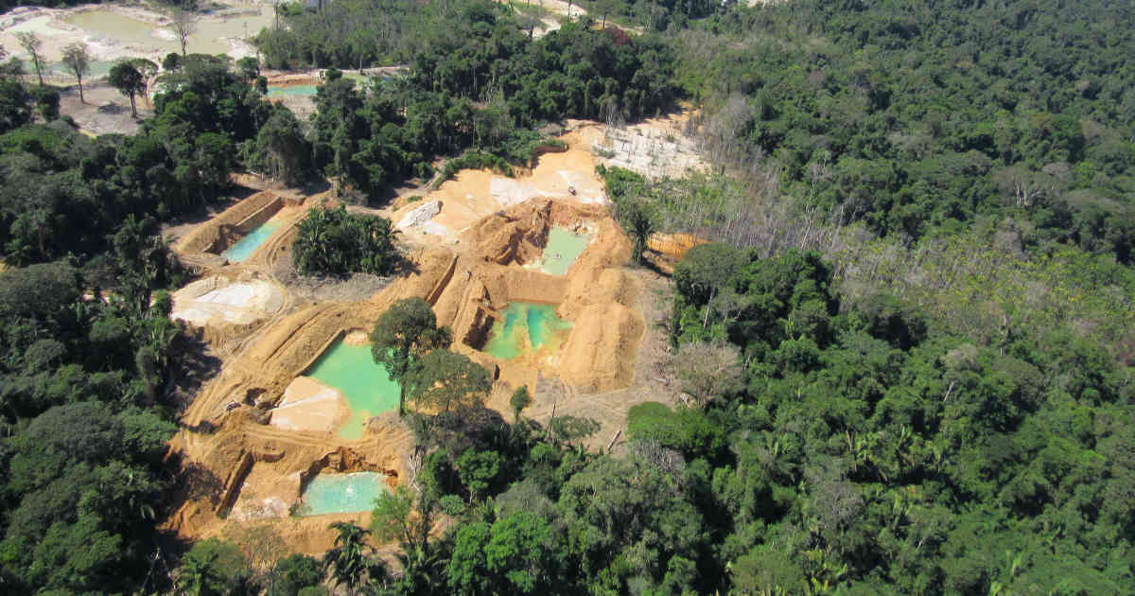
Observatorio de Minería Ilegal y actividad vinculadas en Áreas Claves de Biodiversidad
MINERÍA
Incremento de la minería en el Hotspot Andes Tropicales, incluso en el contexto COVID.
Minería ilegal en Perú tiene más del 60 % del porcentaje de mayor de incidencia, de los casi 2000 casos en delitos ambientales reportados en esta cuarentena (Ipenza 2020).
Minería en páramos drena lagunas, espejos de agua y almacenamientos de agua (legal e ilegal)
Destrucción de la vegetación, mayor impacto en las partes más altas de la cuenca
Altera el régimen hídrico y en la calidad del agua.
https://sostenibilidad.semana.com/medio-ambiente/articulo/extraccion-de-oro-aumenta-en-la-amazonia-en-medio-de-la-pandemia-deforestacion/52697
https://cods.uniandes.edu.co/los-andes-es-uno-de-los-hotspots-criticos-del-mundo/

Slide 13
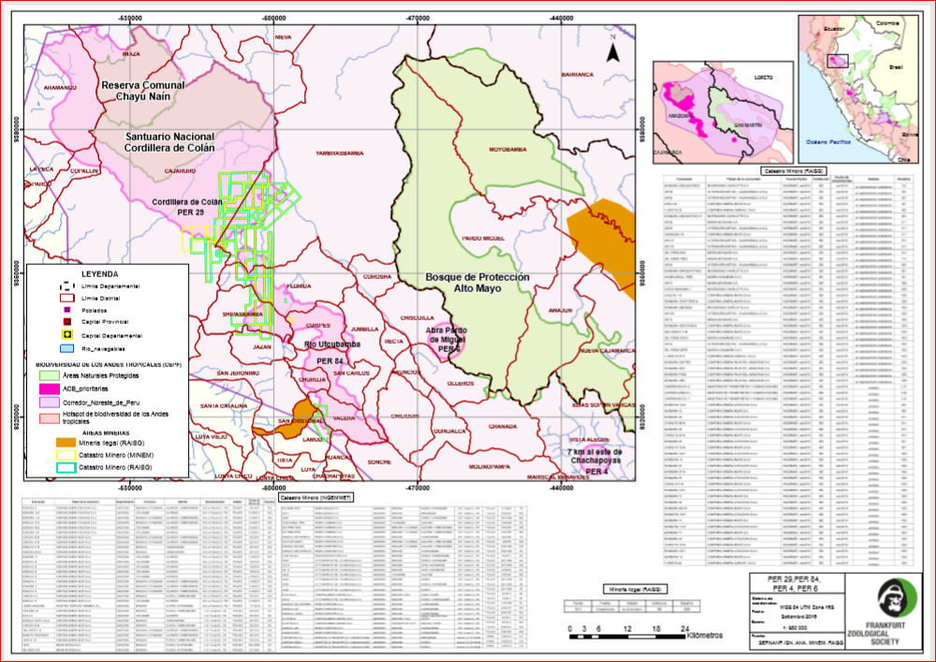
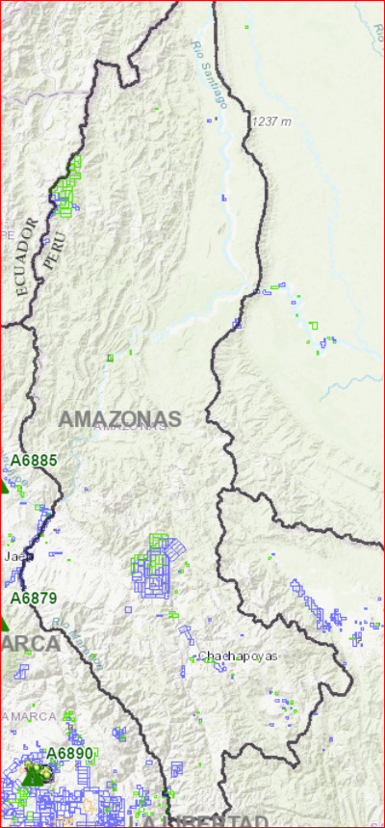
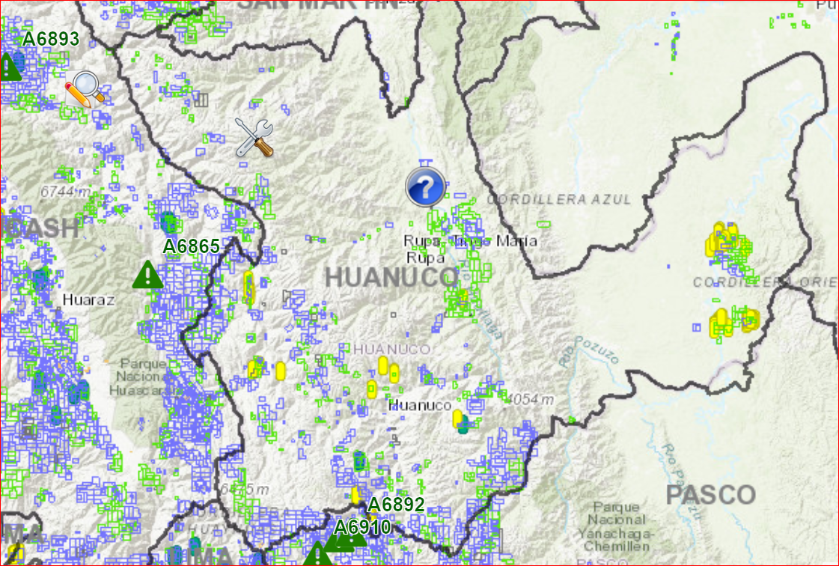
Observatorio de Minería Ilegal y actividad vinculadas en Áreas Claves de Biodiversidad
Fuente: Ipenza, C. 2020. Diagnóstico que evalúa la presencia de actividad minera aurífera y sus impactos a nivel de tres corredores, así como áreas naturales protegidas vinculadas, en el hotspot Andes Tropicales en el Perú. Informe Final

Slide 14
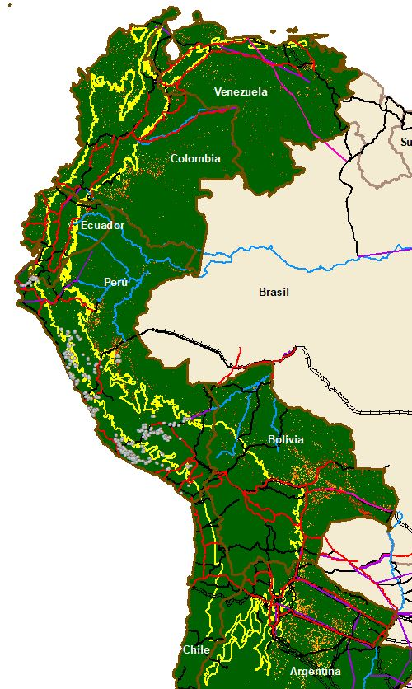
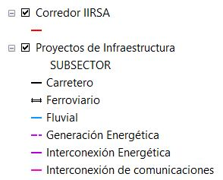
Observatorio de Minería Ilegal y actividad vinculadas en Áreas Claves de Biodiversidad
INFRAESTRUCTURA VIAL
Importantes inversiones en infraestructura vial y fluvial en América del Sur (Bolivia, Ecuador y Perú).
IIRSA, 65 proyectos de infraestructura (actualmente no vigente formalmente).
Impactos directos e indirectos.
https://sostenibilidad.semana.com/actualidad/articulo/75-carreteras-ponen-en-jaque-la-biodiversidad-de-la-amazonia/51190

Slide 15
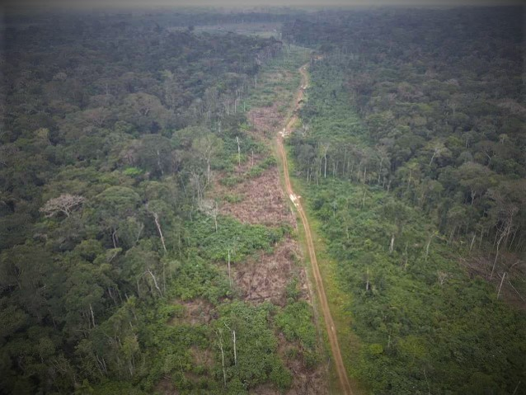
Observatorio de Minería Ilegal y actividad vinculadas en Áreas Claves de Biodiversidad
INFRAESTRUCTURA VIAL
Impactos directos e indirectos.
Amenazas vinculadas a construcción de nuevas vías o mejora de las existentes.
La mejora de las carreteras en los bosques montanos húmedos de las laderas orientales tendría graves impactos sobre especies endémicas.
La fragmentación y aislamiento de los ecosistemas que impactan a la biodiversidad y a los procesos que la sustentan.
Fuente: https://sostenibilidad.semana.com/actualidad/articulo/75-carreteras-ponen-en-jaque-la-biodiversidad-de-la-amazonia/51190
https://www.cepf.net/sites/default/files/tropical_andes_profile_final_4_2015_sp.pdf
http://www.uss.edu.pe/uss/descargas/1006/radar/Libro_Biodiversidad_Andes.pdf

Slide 16
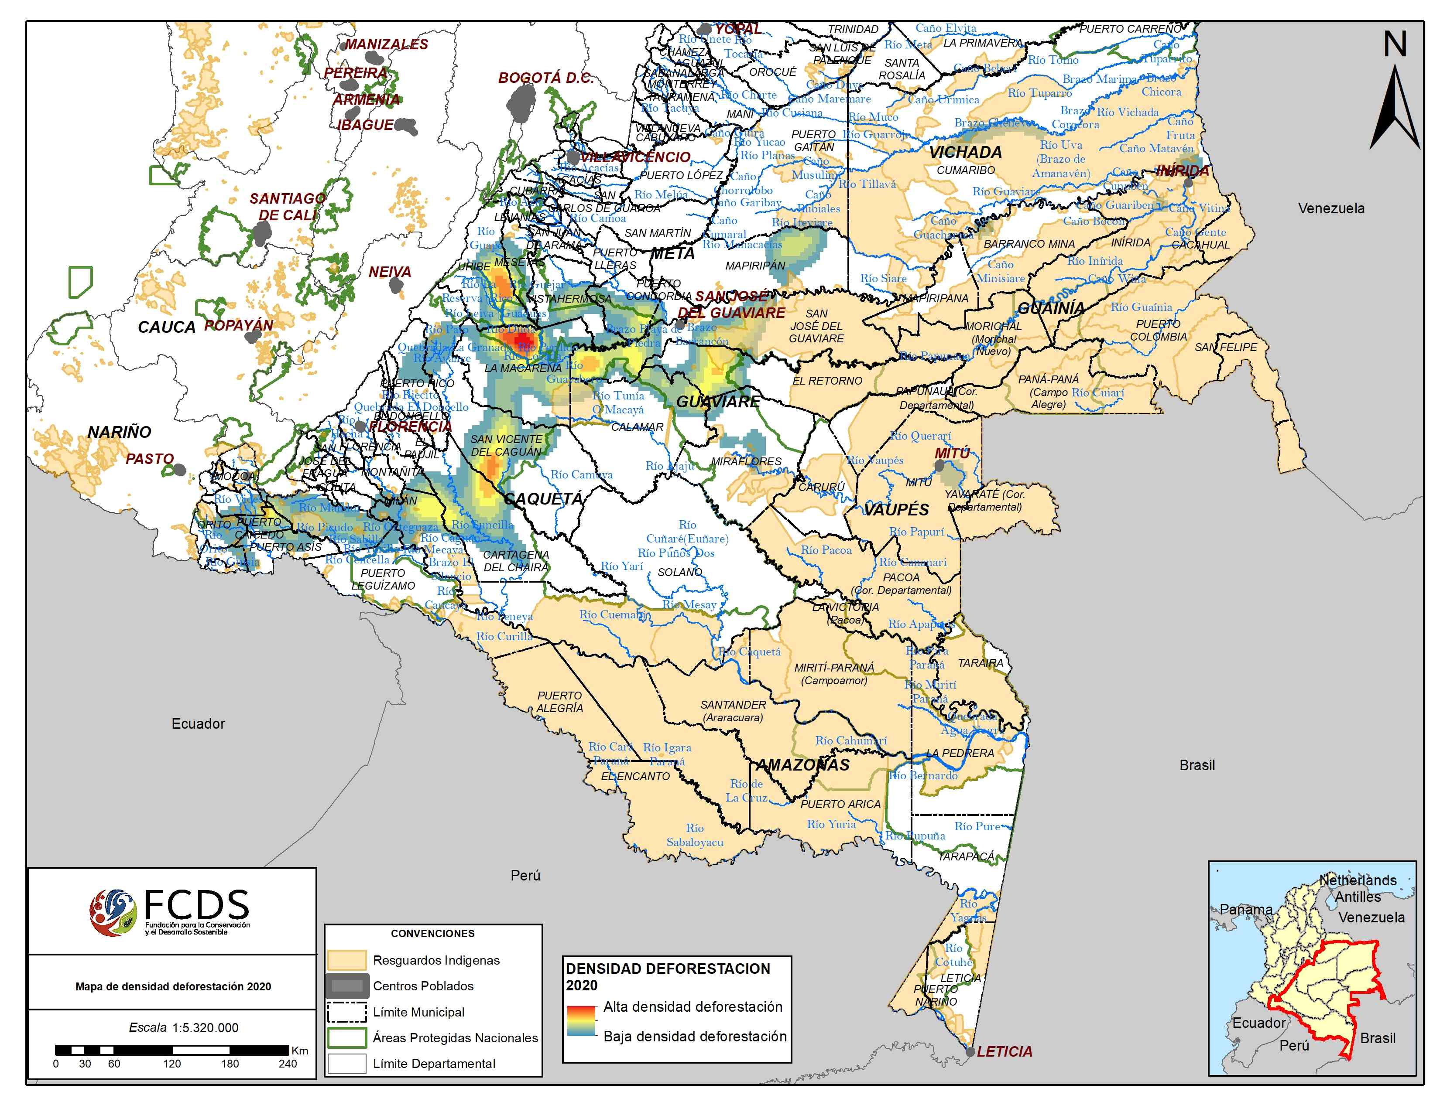
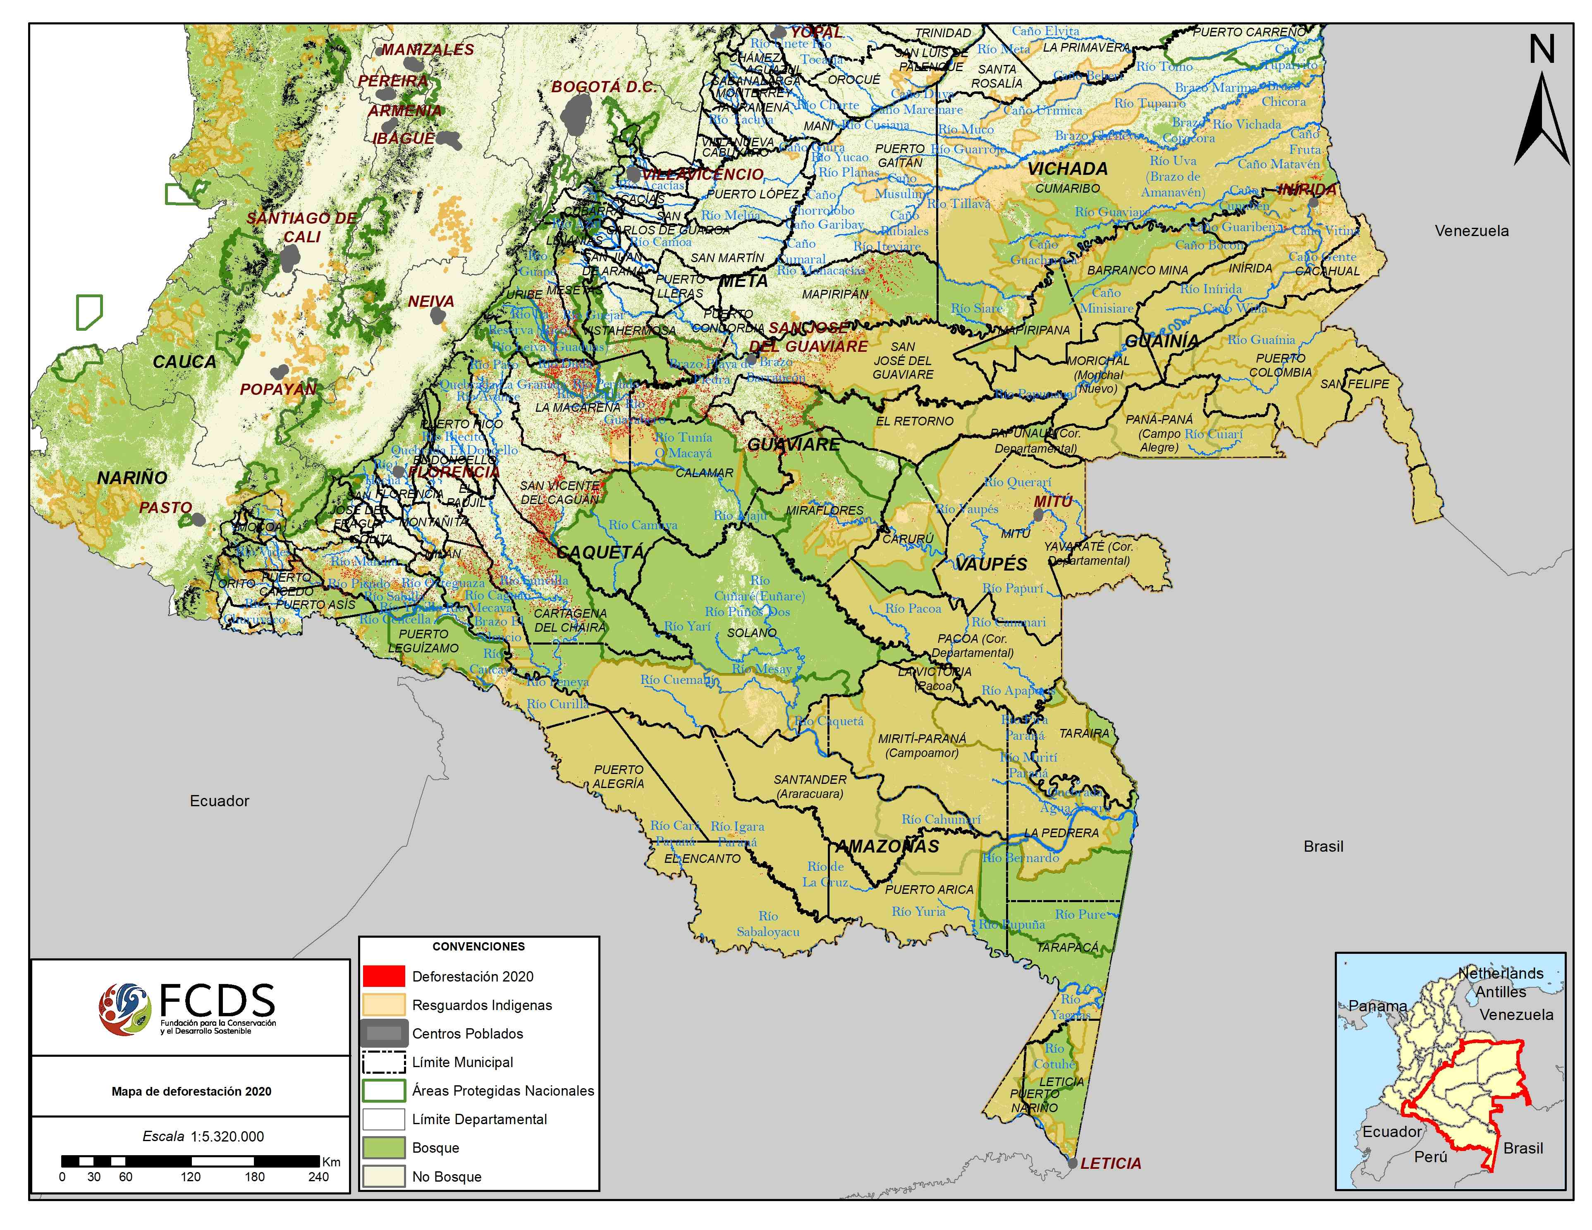
Observatorio de Minería Ilegal y actividad vinculadas en Áreas Claves de Biodiversidad
INFRAESTRUCTURA VIAL
75000 ha de bosque deforestadas en la Amazonia colombiana durante los primeros cuatro meses de este año. Mapa: FCDS
https://sostenibilidad.semana.com/impacto/articulo/sucumbe-la-amazonia-colombiana-75000-hectareas-deforestadas-este-ano/51466

Slide 17
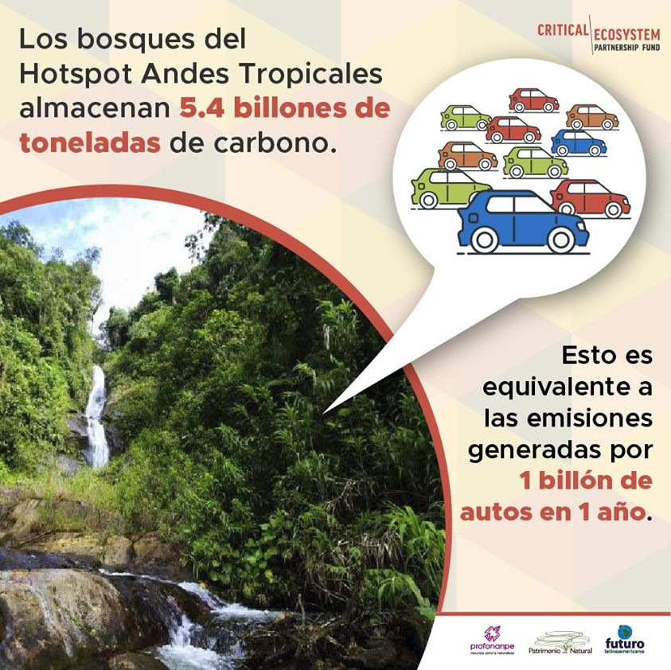
Observatorio de Minería Ilegal y actividad vinculadas en Áreas Claves de Biodiversidad
La pérdida de la cobertura de los bosques incrementaría la emisión de GEI al ambiente.
La alteración de las condiciones ambientales pueden originar la extinción de algunas especies, especialmente las que tienen poblaciones restringidas.
https://www.cepf.net/sites/default/files/tropical_andes_profile_final_4_2015_sp.pdf

Slide 18
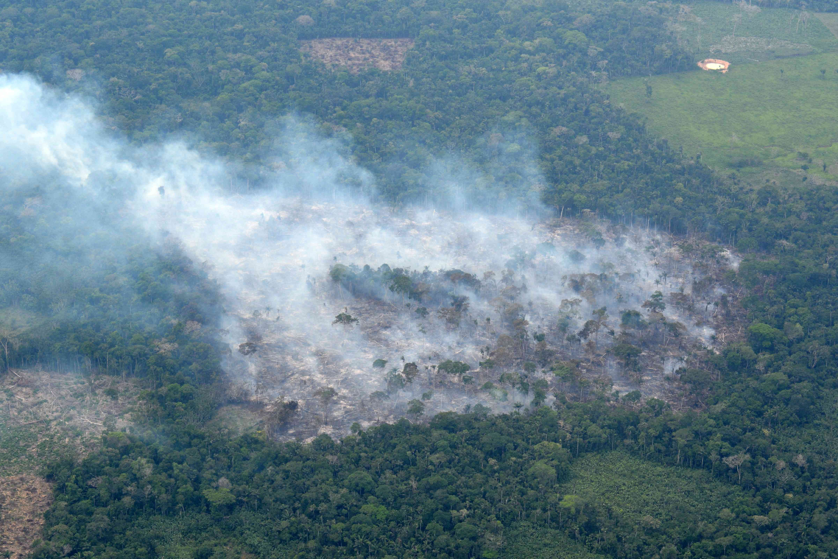
Observatorio de Minería Ilegal y actividad vinculadas en Áreas Claves de Biodiversidad
INCENDIOS FORESTALES
Generados por prácticas agrícolas de quema de rastrojos.
Impacta fuertemente en la biodiversidad y funcionalidad del suelo.
Sitios potenciales de fuego incrementaron aún en cuarentena por el COVID 19. La web de Sinchi reporta que entre marzo y mayo de 2020 la Amazonia concentró 13.857 puntos de calor, una aproximación a incendios o sitios mientras que en el mismo periodo en el 2019, esta cifra fue de 7.932 puntos.
https://es.mongabay.com/2017/02/peru-rios-hidroelectricas/

Slide 19
Observatorio de Minería Ilegal y actividad vinculadas en Áreas Claves de Biodiversidad
AMENAZAS A LA BIODIVERSIDAD DE AGUA DULCE
Principales amenazas son la degradación del hábitat, contaminación, alteración del flujo y extracción de agua, sobrepesca e introducción de especies exóticas; agravadas por el cambio climático.
Concentraciones de pesticidas legalmente permitidas
podrían reducir en hasta un 30% la riqueza de macroinvertebrados
acuáticos.
Ecosistemas dulceacuícolas del hotspot tienen alto riesgo de contaminación por
prácticas agrícolas.
Tognelli et. al (Eds). 2016. Estado de Conservación y Distribución
de la Biodiversidad de Agua Dulce en los Andes Tropicales. UICN
https://portals.iucn.org/library/sites/library/files/documents/RL-2016-003.pdf

Slide 20
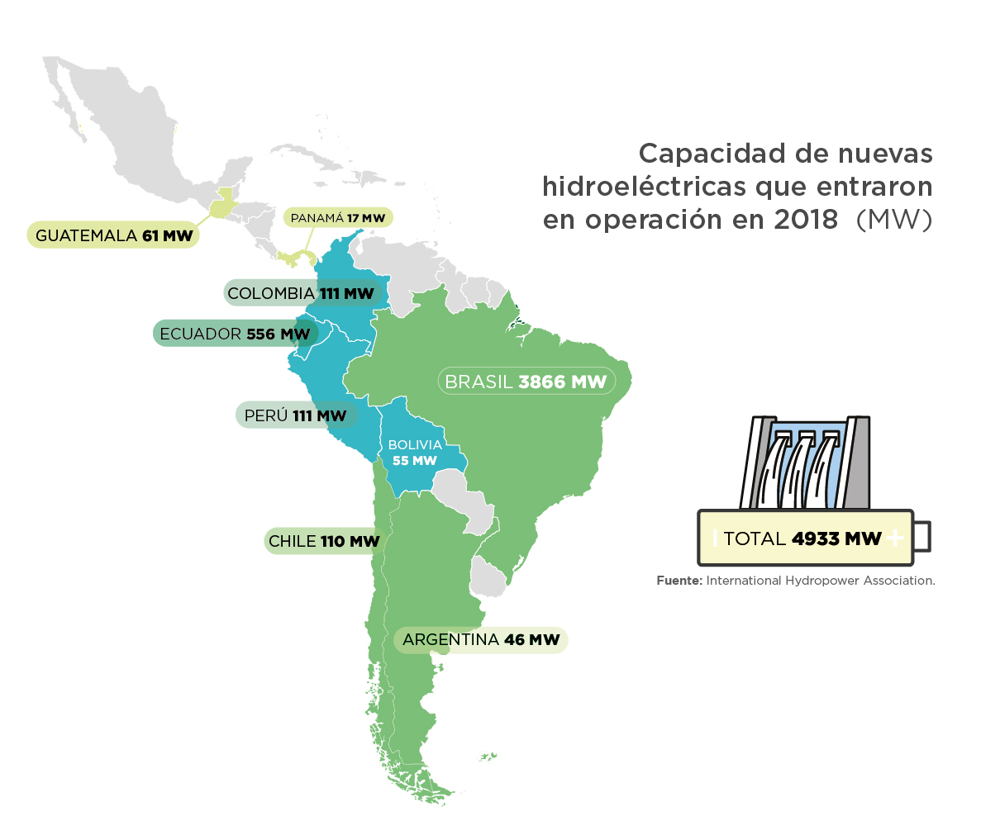
Observatorio de Minería Ilegal y actividad vinculadas en Áreas Claves de Biodiversidad
HIDROELÉCTRICAS
Proyectos para construcción de hidroeléctricas por el incremento de la demanda y potencial no utilizado para producción de energía e irrigación en el hotspot.
Proyectos requieren nuevas carreteras y zonas inundadas que conduce a más deforestación y a la pérdida de especies de flora y fauna.
Modificación en el hábitat y biodiversidad acuática (barreras para migración)
https://www.cepf.net/sites/default/files/tropical_andes_profile_final_4_2015_sp.pdf
https://publications.iadb.org/publications/spanish/document/El-sector-hidroel%C3%A9ctrico-en-Latinoam%C3%A9rica--Desarrollo-potencial-y-perspectivas.pdf
https://blogs.iadb.org/energia/es/hidroelectricas-en-latinoamerica-donde-estamos-y-hacia-donde-vamos/

Slide 21
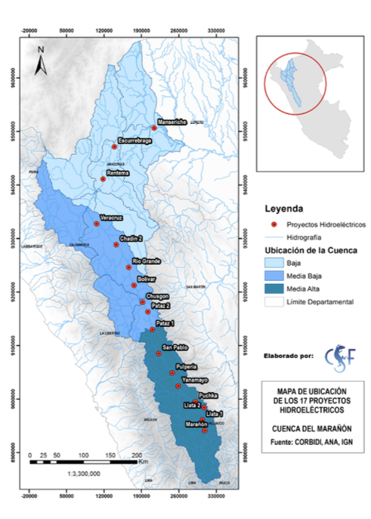
Observatorio de Minería Ilegal y actividad vinculadas en Áreas Claves de Biodiversidad
La alteración de las condiciones ambientales pueden originar la extinción de algunas especies, especialmente las que tienen poblaciones restringidas.
Alteración de las rutas migratorias de peces. El curso natural del río se vuelve en una escalera por los desniveles producto de la hidroeléctrica”
La pérdida de la cobertura de los bosques en las zonas de inundación incrementaría la emisión de GEI al ambiente.
https://es.mongabay.com/2017/02/peru-rios-hidroelectricas/

Slide 22
Observatorio de Minería Ilegal y actividad vinculadas en Áreas Claves de Biodiversidad
GRACIAS
clopez@dar.org.pe

